Slide 1
Parceiros institucionais - agregando esforços na execução do programa
Prof. Diogo Thimoteo da Cunha
Curso de Nutrição – FCA/UNICAMP

Slide 2
PNAE
Um dos mais antigos no Brasil
Um dos maiores do mundo
Universal e gratuito

Slide 3
Evolução
Criação campanha de Merenda escolar
Criação dos CECANES
Programa universal
Refeições completas
Governo assume os custos
Início da descentraliza-ção
-Transferência de recursos
-CAE
Fome Zero
Agricultura familiar
Ed Nutricional
1955
1960
1970
1980
1994
2004
2009
CFN estabelece as atribuições
Lei 11.947
Esforço conjunto FNDE/ CFN para o nutricionista no PNAE
Nogueira et al., 2016

Slide 4
Um programa dessa magnitude, necessita de parceiros?

Slide 5
Principais dificuldades
Dificuldades
- Falta de apoio dos executores (social e financeira)
- Imperícia
- Falta de instrumentos para execução e gestão

Slide 6
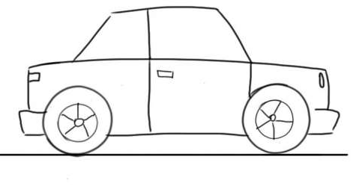
Parceiros
EEx ou UEx
CAE
FNDE

Slide 7
Iniciativas
Portaria Interministerial 1.010 de 2006.
Parceria entre os Ministérios da Educação e da Saúde.
Institui as diretrizes da promoção da alimentação saudável nas escolas.
Educação nutricional
Estímulo a projetos (hortas)
Boas práticas de manipulação
Restrição ao comércio em escolas
Criação dos Centro Colaborador em Alimentação
Escolar - CECANEs

Slide 8
CECANES
Parceria entre FNDE e IFES
UnB
UFBA
UFPA
UNIFESP
UFOP
UFRN
UFPR
UFSC
UFRGS

Slide 9
Atuação dos CECANEs
Assessoria aos municípios
Visitas técnicas
Reuniões
Formação
Formação de todos os atores
Educação permanente
Trabalhos científicos
Instrumentos
Relatórios
Assessoria à distância
Diagnósticos
Ferramentas

Slide 10
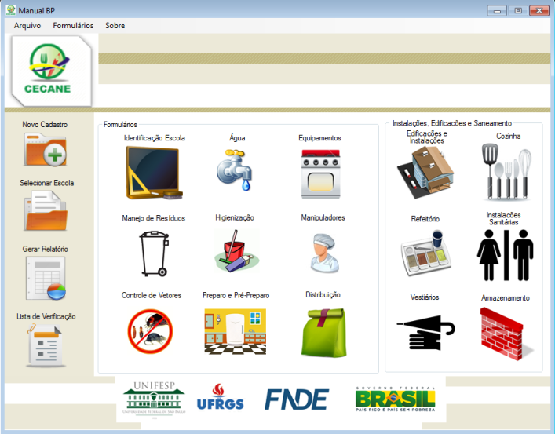
Ferramentas e guias
www.fnde.gov.br

Slide 11
Ganha ganha - IES
IES
Formação na ponta
Experiência
Alimentação escolar
Estagiário
Atualização
Relação com a comunidade
Criatividade/ novas ideias

Slide 12
O que um fiscal pode fazer
Informar o contato do CECANE na região
Estimular nutricionistas a buscar o CECANE
Estimular nutricionistas a buscar as IES (estágio)
Fortalecer o trabalho do nutricionista perante os executores
Incentivar a atualização do profissional

Slide 13
Parceiros institucionais
CFN/ CRNs
EEx ou UEx
CAE
FNDE
IES
CECANES
ONGs

Slide 14
Obrigado
Diogo.cunha@fca.unicamp.br

